Slide 1

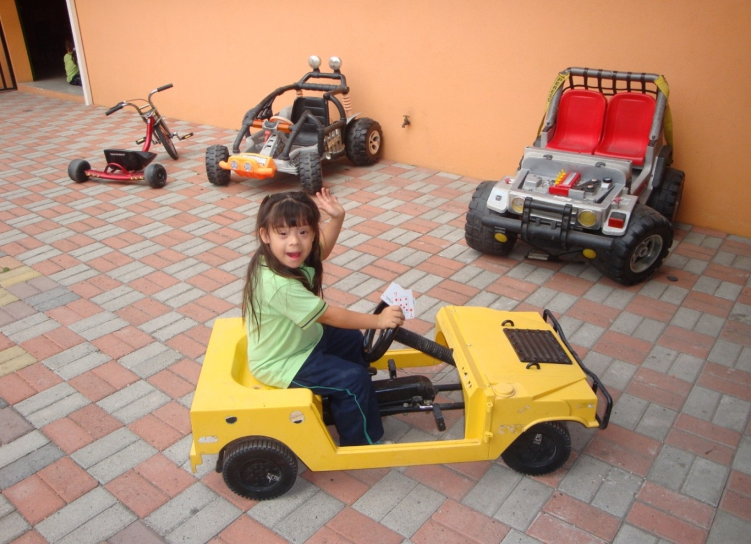
“ANÁLISIS, DISEÑO E IMPLEMENTACIÓN DE UNA APLICACIÓN QUE SIRVA DE APOYO EN EL PROCESO DE ENSEÑANZA - APRENDIZAJE DIRIGIDO A
NIÑOS ESPECIALES”
ESCUELA SUPERIOR POLITÉCNICA DEL LITORAL
Guayaquil - Ecuador
Wendy Plata Alarcón, wplata@espol.edu.ec

Slide 2
Agenda
Descripción del problema
Objetivos
Análisis, Diseño e Implementación
Instalación del Prototipo en FASINARM
Pruebas
Resultados de las pruebas
Conclusiones
Recomendaciones

Slide 3
Descripción del problema
Escasez de recursos diseñados para personas con discapacidad intelectual.
Selección inapropiada de aplicaciones computacionales para discapacitados.
Uso de principios metodológicos para optimizar el rendimiento académico de los niños.

Slide 4
Objetivos
Realizar un estudio de los Modelos Pedagógicos utilizados en la Educación Especial.
Efectuar un análisis del estado actual de las aplicaciones existentes en el mercado para la enseñanza orientada a niños especiales.
Diseñar una aplicación orientada a niños especiales, empleando modelos pedagógicos y criterios de Interacción Hombre Máquina.
Implementar un prototipo de la aplicación diseñada, con la finalidad de probar su usabilidad con los usuarios a los que está destinada.
Estimular y desarrollar las destrezas motrices, cognitivas y auditivas de los niños especiales.
Profundizar en el Estudio de las Aplicaciones Computacionales desarrolladas en la ESPOL que involucran diferentes Factores Humanos.

Slide 5
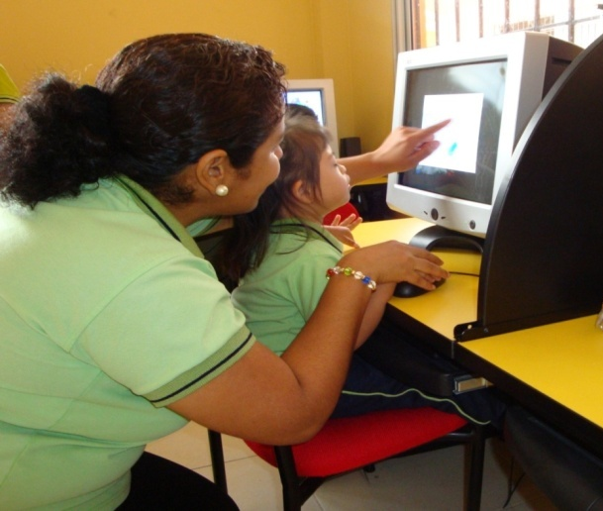
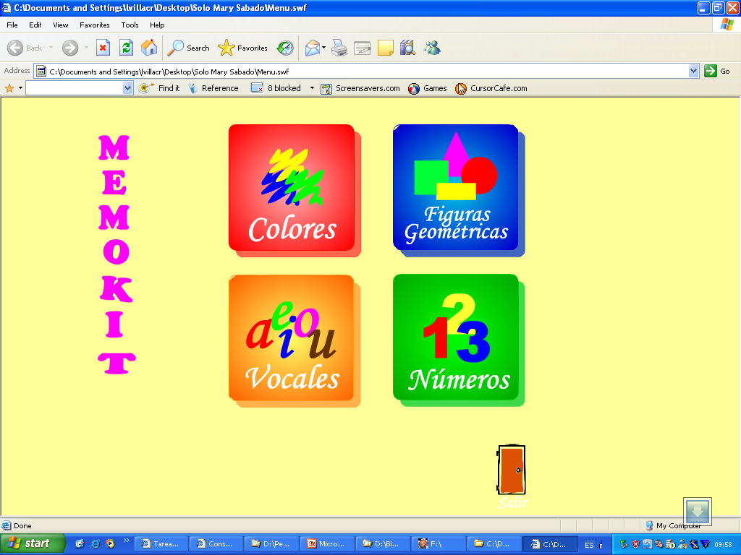
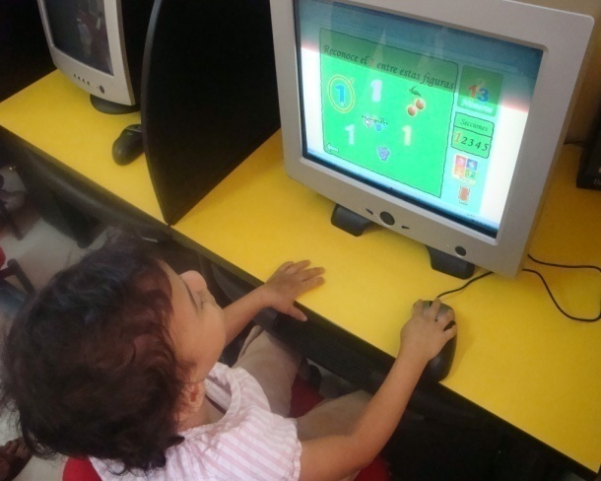
Análisis, Diseño e Implementación

Slide 6
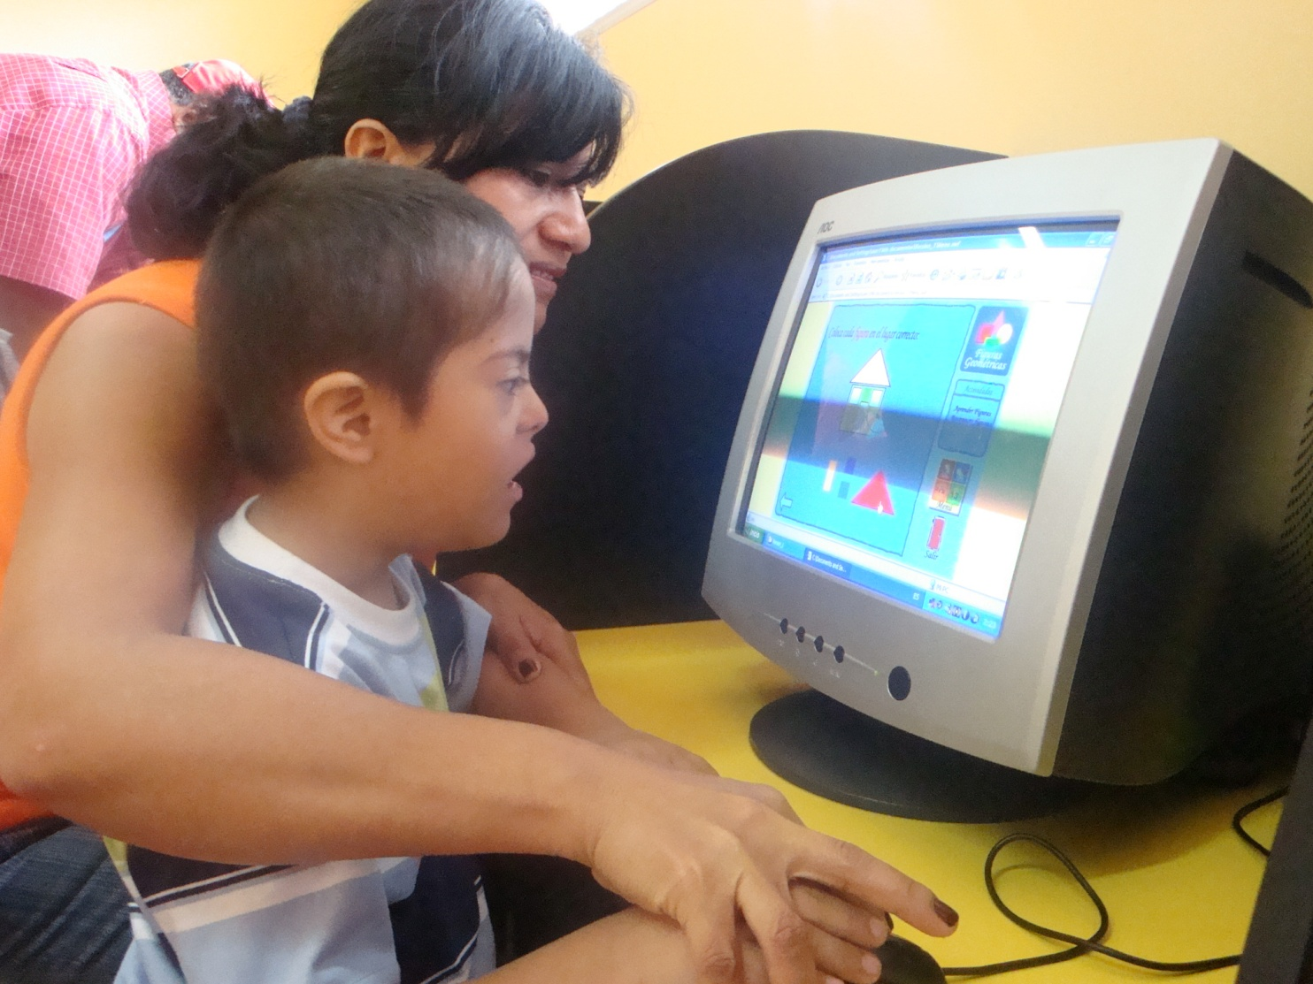
Instalación del Prototipo en FASINARM
Video

Slide 7
Pruebas
Observación directa de la funcionalidad del prototipo e interacción con los usuarios.
Formulario aplicado a profesoras, a fin de determinar si el prototipo estimula las destrezas motrices, cognitivas y auditivas en los niños especiales.

Slide 8
Resultados de las pruebas
Observación directa
El prototipo funcionó de acuerdo a las especificaciones.
Los colores y sonidos usados en la interfaz les motivaron a descubrir lo que se encontraba en cada una de las secciones.
La disposición de los elementos en pantalla, colores y tamaños, posibilitaron a los niños la exploración de la aplicación.
La replicación de escritura y trazado, demandaron mayor esfuerzo por parte de los niños.
En general, los niños se sintieron más familiarizados con las figuras geométricas así como los colores primarios.

Slide 9
Resultados de las pruebas
Formulario aplicado a Profesoras de FASINARM
Proposición: “El niño a mantiene una atención prolongada sobre la aplicación mientras se están ejecutando las actividades”
Histograma

Slide 10
Resultados de las pruebas
Formulario aplicado a Profesoras de FASINARM
Proposiciones que abordan:
Adaptaciones educativas
Capacidad de exploración del niño
Velocidad de aparición de actividades
Asociación, selección, clasificación y denominación de objetos
Precisión y coordinación
Discriminación visual y auditiva
Instrucciones verbales claras
Uso del mouse como dispositivo de entrada
Tamaño y tipo de imágenes
Retroalimentación visual y auditiva
Histograma

Slide 11
Conclusiones
Se identificaron alternativas pedagógicas para la forma de aprender de los niños con síndrome de Down que fueron adaptadas durante la implementación del prototipo de la aplicación.
Los criterios de Interacción Hombre Máquina posibilitaron al prototipo implementado ser fácil de usar y reconocer por los niños.
Las actividades selección de figuras y asociación de objetos, resultaron más fáciles de reconocer para los niños; mientras que la ejecución de tareas de escritura de una vocal y trazado de un número, demandaron mayor esfuerzo por parte de los niños.
El uso del prototipo estimula y desarrolla las destrezas motrices, cognitivas y auditivas de los niños especiales.
Contar con tecnología adecuada favorece el aprendizaje de los niños especiales y los faculta para activar su potencial para convertirse en miembros más productivos y por tanto mejorar su calidad de vida.

Slide 12
Recomendaciones
Diseñar y desarrollar una versión de la aplicación que esté estructurada por niveles, básico y avanzado.
Desarrollar ambientes computacionales que posibiliten a los niños especiales el aprendizaje de valores y normas de comportamiento.
Implementar aplicaciones computacionales para niños especiales en las que se le enseñe a conocer el cuerpo humano, en especial realizar el abordaje de la sexualidad con la finalidad de fortalecer la autodeterminación del niño.
Profundizar en la investigación y desarrollo de software que permita a las personas discapacitadas el acceso a la tecnología.

Slide 13
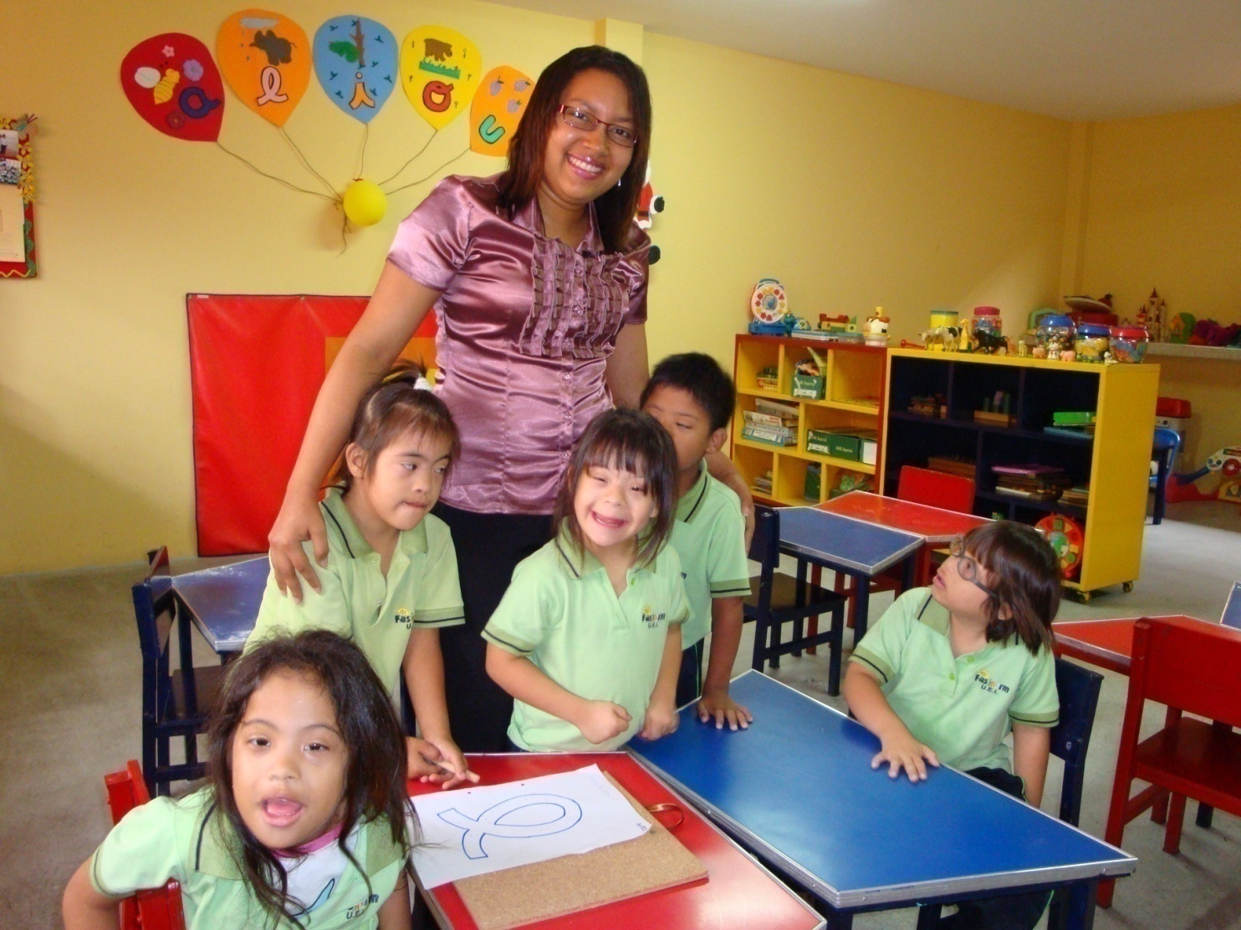
Muchas gracias por su atención

